Slide 1
Iniciatīva EURONET 50/50max (Resursu racionāla izmantošana skolas ēkās)
Aleksejs Milovskis
Rīgas Menedžeru Skola
+(371) 29 235 285
mil.aleks.mil@gmail.com
www.euronet50-50max.eu

Slide 3
Iniciatīva 50/50
1994.gadā Hamburgā tika izstrādāta 50/50 metodoloģija un to ieviesa dažās pilsētas skolās.
2009.-2012.gada periodā projekta Euronet 50/50 ietvaros metodoloģija tika apgūta 58 mācību iestādēs deviņās Eiropas valstīs.
No 2013.gada sākuma Intelligent Energy Europe programma paredz iesaistīt 500 mācību iestādes 13 Eiropas valstīs, tai skaitā arī Latvijā.
Metodoloģija atbilst Eiropas Savienības Mēru paktā (Covenant of Mayors) formuļētiem uzdevumiem.

Slide 4
Iniciatīvas saturs
Stimulēt kopējo skolai nepieciešamo resursu patēriņa samazināšanu, pateicoties tiešo patērētāju uzvedības maiņai.
Darbības shēma: skolotāji, skolēni, tehniskie darbinieki uzvedās «enerģētiski» racionāli līdz ar ko tiek sasniegta siltuma enerģijas, elektrības, ūdens, atkritumu izvešanas izmaksu apjoma samazināšana.
Šāda darbība nedrīkst samazināt mācību procesam nepieciešamo komforta līmeni un nevar būt pretrunā ar esošām darba aizsardzības normām.
Rīgā iniciatīvas ieviešana ir paredzēta laika posmā 2013. - 2016. gadi.

Slide 5
Iniciatīvas ieviešana
Nākamajos slaidos tiek īsi aprakstīta iniciatīvas ieviešanas procedūra, kura, ar nelieliem novirzījumiem, tika aprobēta Eiropas Savienības valstu 58 skolās laika posmā 2010. -2013.gadi.
Vidējais šo skolu sasniegtais rezultāts: resursu patēriņu ekonomijā 8-10% http://www.euronet50-50.eu/
Latvijas un Rīgas realitātes un katras skolas specifika var prasīt procedūras modifikāciju, kas ir pilnīgi pieļaujams, nemainot iniciatīvas uzstādīto mērķi.

Slide 6
Iniciatīvas ieviešanas konsultants Rīgas Menedžeru Skola
Visos skolas darbības posmos par Iniciatīvas ieviešanu Latvijā konsultants ir Rīgas Menedžeru Skola (RMS), kura ir iesaistīta Eiropas Savienības programmas Intelligent Eneģy Europe projekta «Euronet 50/50 max» izpildē
RMS nodrošinās ar konsultācijām, semināriem, nepieciešamo dokumentāciju un veidlapu paraugiem, kā arī ar mērinstrumentiem enerģijas patēriņa plūsmas demonstrācijai.

Slide 7
Iniciatīvas «misija»
Iniciatīva nav veltīta vienīgi apbalvojuma saņemšanai par sasniegto ekonomiju.
Tiek palielināta dalībnieku apzinīga iesaistīšanās ilgtspējīgās vides nodrošināšanā.
Darbības procesā tiek apspriesti globālās sasilšanas problēmas, siltumnīcas efekta, enerģijas transportēšanas un valsts enerģētiskas neatkarības jautājumi, ka arī enerģijas ekonomija, atjaunojamie resursi un CO2 izmešu kaitīgums, līdz ar ko palielinās skolēnu interese par vidē notiekošiem fiziskiem un ķīmiskiem procesiem.
Uzlabojās skolas un domes koleģiālā sadarbība.

Slide 8
Virsmērķis
Veicināt apzināti pozitīvu attieksmi pret apkārtējā vidē notiekošajiem procesiem, izpratni, ka katra cilvēka spēkos ir darboties par labu apkārtējai videi.
«Nekas vel nav zaudēts…, ja mēs darbosimies šodien»
Tālākai iniciatīvas veiksmīgai virzīšanai, šobrīd ir ļoti svarīgi radīt dalībnieku pozitīvu noskaņojumu, jo sabiedrībā un preses publikācijās bieži valda maldīgs uzskats, ka esošā ekoloģiskā situācija vēl neatrodas kritiskā stāvoklī

Slide 9
Sagatavošana
Rīgas Menedžeru Skolas tikšanās ar potenciālo iniciatīvas ieviešanas dalībnieku (skolas, bērnu dārza, pašvaldības uzturamās organizācijas) vadību.
Līguma starp skolu un pašvaldības administrāciju sagatavošana.
Resursu patēriņa datu par iepriekšējo periodu. savākšana (informācija no resursu apmaksas rēķiniem par iepriekšējiem trijiem gadiem).
Bāzes līnijas (atskaites punkta) noteikšana nākamiem ekonomijas aprēķiniem

Slide 10
Iniciatīvas realizācijas iespējama shēma
Veidot «enerģijas vienību»
Resursu tēriņu vietu apskate
Darbībā iesaistīto dalībnieku starta seminārs
Enerģijas vienības darbība iniciatīvas idejas izplatīšanā skolā
Temperatūras, apgaismes līmeņa, ūdens patēriņa regulāra uzskaite
Ekonomijas pasākumu regulārā kontrole un korekcija
Rezultātu ikgadēja novērtēšana
Iespējamo resursu saudzējošo uzlabojumu, kas prasa mazas investīcijas, noteikšana
Paziņojums skolas kolektīvam par sasniegtiem ekonomijas rezultātiem
Skolas saņemtās ikgadējās «prēmijas » svinīga pasniegšana

Slide 11
Enerģijas vienības veidošana
Enerģijas vienības sastāvs:
1-2 skolotāji
Viena skolas klase vai dažādu klašu pārstāvji (interešu grupu dalībnieki vai izvēlētie atbildīgie klašu pārstāvji)
Skolas saimniecības daļas darbinieks
Ārējie procesā ieinteresētie dalībnieki (domes specialists, konsultanta pārstāvis , enerģētikas aģentūras darbinēki…..)

Slide 12
Enerģijas vienības uzdevumi
Enerģijas vienība plāno, darbojās resursu ekonomijas pasākumos un novērtē saplānoto pasākumu izpildi. Nosaka tālākos soļus, izejot no procesa virzības rezultātiem.
Vienība tiekas ne retāk kā katras divas nedēļas
(apkures perioda laikā) sasniegto rezultātu analīzei.
Siltā sezonas laikā tikšanās notiek vienu reizi mēnesi.

Slide 13
Enerģijas vienības darbības sākums
Enerģijas vienības dalībnieki apskata visus skolas rīcībā esošās resursu tēriņu vietas:
Visas telpas
Apkures regulēšanas mezglus
Elektrības apgaismes un apsildes (arī virtuve) tēriņu vietas
- Ūdens tēriņu vietas
Atkritumu veidošanas punktus

Slide 14
Skolā veicamie darbi
Nominēt skolēnus kā «ekologus» savā klasē
Izmantot plakātus un informācijas lapiņas
Sarīkot sacensības, starp klasēm vai personām
Piestiprināt uzlīmes, ar slēdžu piederību norādi
Uzlikt plakātus, kas atgādina par durvju un logu aizvēršanu ziemā
Apstiprināt darbību sarakstu un piekārt to katrā klasē
Pārbaudīt ventilāciju klasēs, noregulēt apkuri kopējas telpās, maksimāli izmatot dienas gaismu
Intervijas vietējam radio un televīzijas stacijām

Slide 15
Resursu tēriņu vietu apskate
Apskatē piedalās:
Skolas direktors
Projektā iesaistītie skolotāji
Skolas saimniecības daļas darbinieks
Pašvaldības, kas uztur skolu, pārstāvji (ļoti vēlams)

Slide 16
Apskates mērķis
Tiek novērtēta un ieprotokolēta situācija: apkures sistēmā, logu stāvoklis, pagrabs un bēniņi, veiktie siltināšanas pasākumi.
Tiek formulēts skolas kolektīva resursu ekonomijas uzvedības variantu piedāvājums.
Tiek veikta dziļakā visu potenciāli iesaistīto dalībnieku informēšana par esošo situāciju.

Slide 17
Apskates «ģeogrāfija»
Jābūt pārbaudītām visām telpām:
Klases, visa veida koridori, speciālās telpas
Trepes
Fizkultūras zāle
Skolotāju telpas
Dušas telpas, tualete
Saimniecības telpas
Apskates rezultāti tiek piereģistrēti speciālos formulāros un notiek vienības diskusija par iespējamām resursu tēriņu samazināšanas darbībām

Slide 18
Iniciatīvas ieviešanas mērķa grupas
Enerģijas vienība nosaka «mērķa grupas» un formulē uzdevumus to dalībniekiem:
Lietotāji (skolēni, skolotāji)
Apkalpojošais skolas personāls (saimniecības daļas darbinieki)
Organizācijas, kas apkalpo siltuma padeves ierīces, ūdens piegādi utt.

Slide 19
Siltummaiņas mezgls

Slide 20
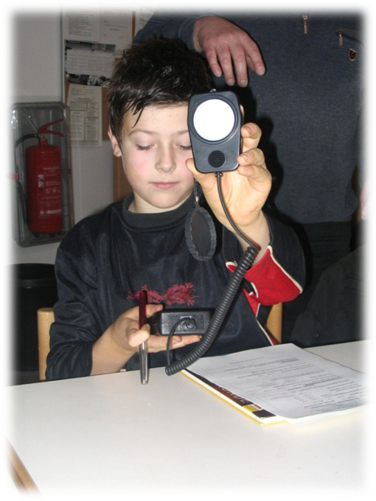
Telpas temperatūru un apgaismojumu mērīšana

Slide 21
Eksperimentālā novērošana
Izvēlētās telpās tiek mērītas temperatūras izmaiņas diennakts laikā, izmantojot automātiskos reģistratorus
Tiek sagatavots prognostiskais skolu telpu temperatūru profils

Slide 22
Telpu ekspluatācijas režīmi
Enerģijas vienība analizē kādā veidā:
Tiek vēdinātas telpas
Tiek regulēta apkure
Ir izmantotas elektriskās ierīces
Tiek tērēts siltais un aukstais ūdens

Slide 23
Aptaujas
Enerģijas vienība veic skolēnu aptauju par:
Telpu temperatūras atbilstību vēlamam līmenim
Viedokļiem par elektrisko ierīču izmantošanas veidu
Pārējiem ar resursu tērēšanu skolā saistītiem jautājumiem

Slide 24
Skolas telpu temperatūru diagramma
Izmantojot skolas telpu plānus visas telpas
tiek apzīmētas ar krāsām:
Sarkans – par karstu
Zaļš – normāla teperatūra
Zils – zemāka par nepieciešamo

Slide 25
Apsekošanas rezultāti
Enerģijas vienība apspriež izanalizēto un novērtē resursu patēriņa samazināšanas iespējas:
Darbības, kas ir saistītas ar uzvedības maiņu
Darbības, kas paredz tehnoloģiskās izmaiņas

Slide 26
Iniciatīvas idejas virzīšana skolas kolektīvā
Enerģijas vienības pārstāvji kopā ar konsultantiem informē skolēnus, skolotājus par:
Apsekošanas rezultātiem
Kas ir darāms resursu ekonomijas labā
Kā darbojas visi procesā iesaistītie dalībnieki

Slide 27
Ekonomiju sekmējošie darbību varianti
Informēt skolotājus un skolēnus par apkures un vēdināšanas funkcionēšanu
Elektrisko slēdžu marķēšana
Karstā ūdens padeves režīma maiņa
Neizmantojamo elektrisko ierīču pilnīga izslēgšana
Informēt par elektrisko ierīču dažādiem patēriņa režīmiem (sevišķi Stand-by)
Formulēt nepieciešamā sīkā remonta pozīcijas , kas uzlabos situāciju

Slide 28
Darbības metodes
Tiek sagatavotas informatīvās lapas, plakāti
Informācija skolas kopējos pasākumos
Organizē enerģijas ekonomijas dienu, nedēļu
Izveido enerģijas ekonomijas lapu Facebook
Tiek organizēti speciālie ekonomiju reklamējošie pasākumi
Enerģijas vienības dalībnieki regulāri pārbauda saplānoto darbību izpildi

Slide 29
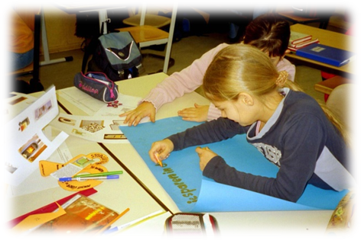
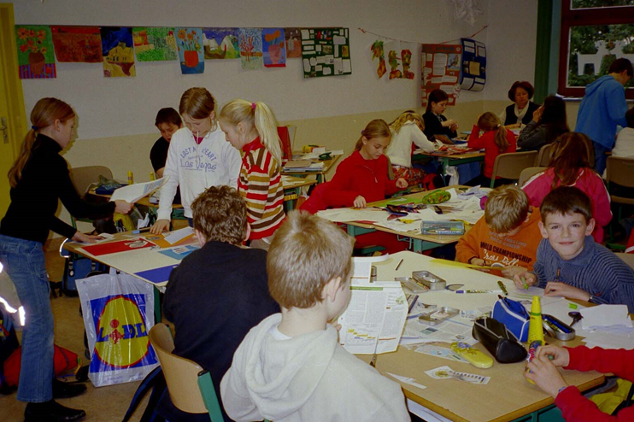
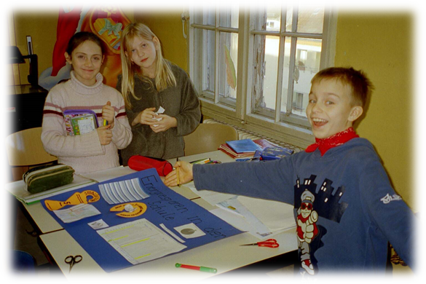
Plakātu un informācijas lapiņu izgatavošana

Slide 30
Darbības rezultāti
Ik gadu pēc rezultātu novērtēšanas:
Skolas kolektīvs tiek informēts par sasniegtās ekonomijas apmēru, par lieki neproducētā CO2 apjomu
Tiek paziņots par skolas apbalvojumu
Lēmums par saņemta apbalvojuma izmantošanas veidiem tiek pieņemts kolektīvās apspriešanas rezultātā, iesaistot enerģētikas vienības aktīvos locekļus.

Slide 31
Projekta ieviešanas pirmā gada plāns

Slide 35
Grādu dienas
Description: Celsius-based 2-year-average (2011 to 2012) heating degree days for a base temperature of 15,5C
Source: www.degreedays.net (using temperature data from www.wunderground.com)
Accuracy: Estimates were made to account for missing data: the "% Estimated" column shows how much each figure was
Station: Birzaj, -, LT (24.77E,56.19N)
Station ID: 26531
HDD % Estimated
Jan 579 3
Feb 703 3
Mar 463 3
Apr 243 3
May 118 3
Jun 44 3
Jul 12 4
Aug 30 3
Sep 87 3
Oct 256 3
Nov 346 3
Dec 525 3
Total 3406 3

Slide 37
Aleksejs Milovskis
Rīgas Menedžeru Skola
29 235 285, mil.aleks.mil@gmail.com

